Slide 1

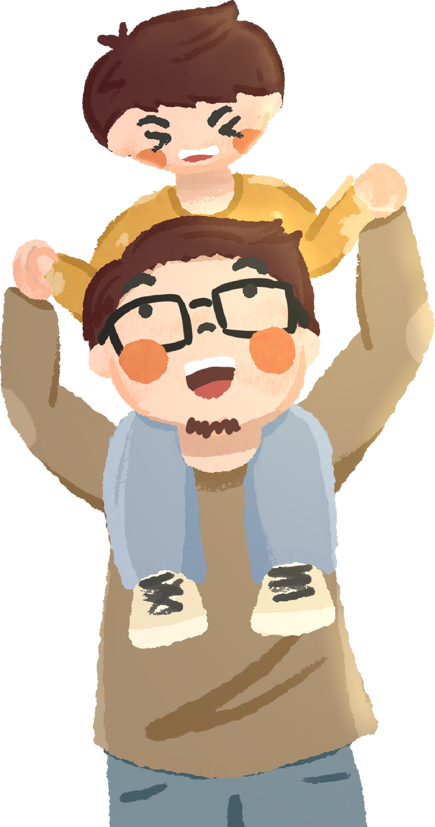

-Hãy kể một sự giúp đỡ mà em đã từng dành cho ai đó, hoặc em đã từng được đón nhận ?
Notes:
Giáo án của Thảo Nguyên 0979818956

Slide 2

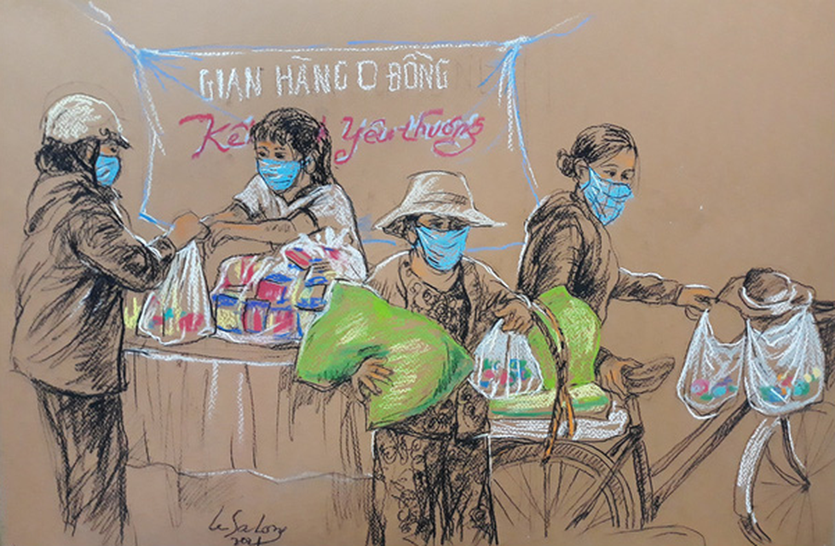
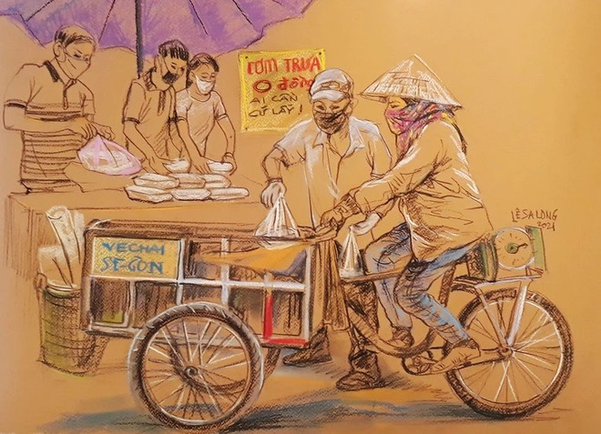
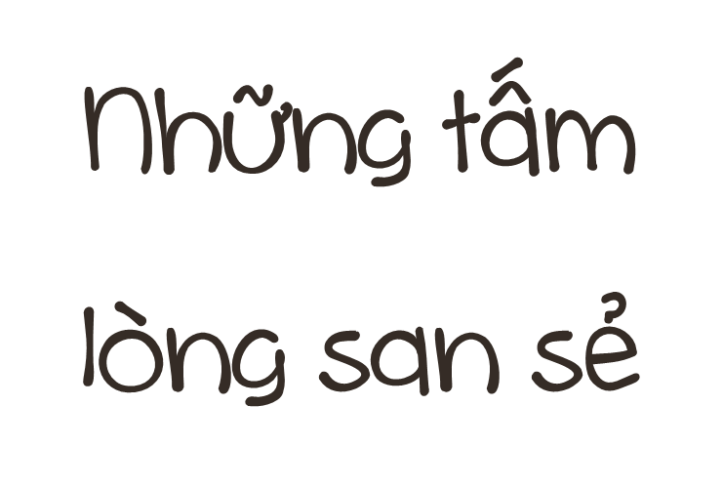
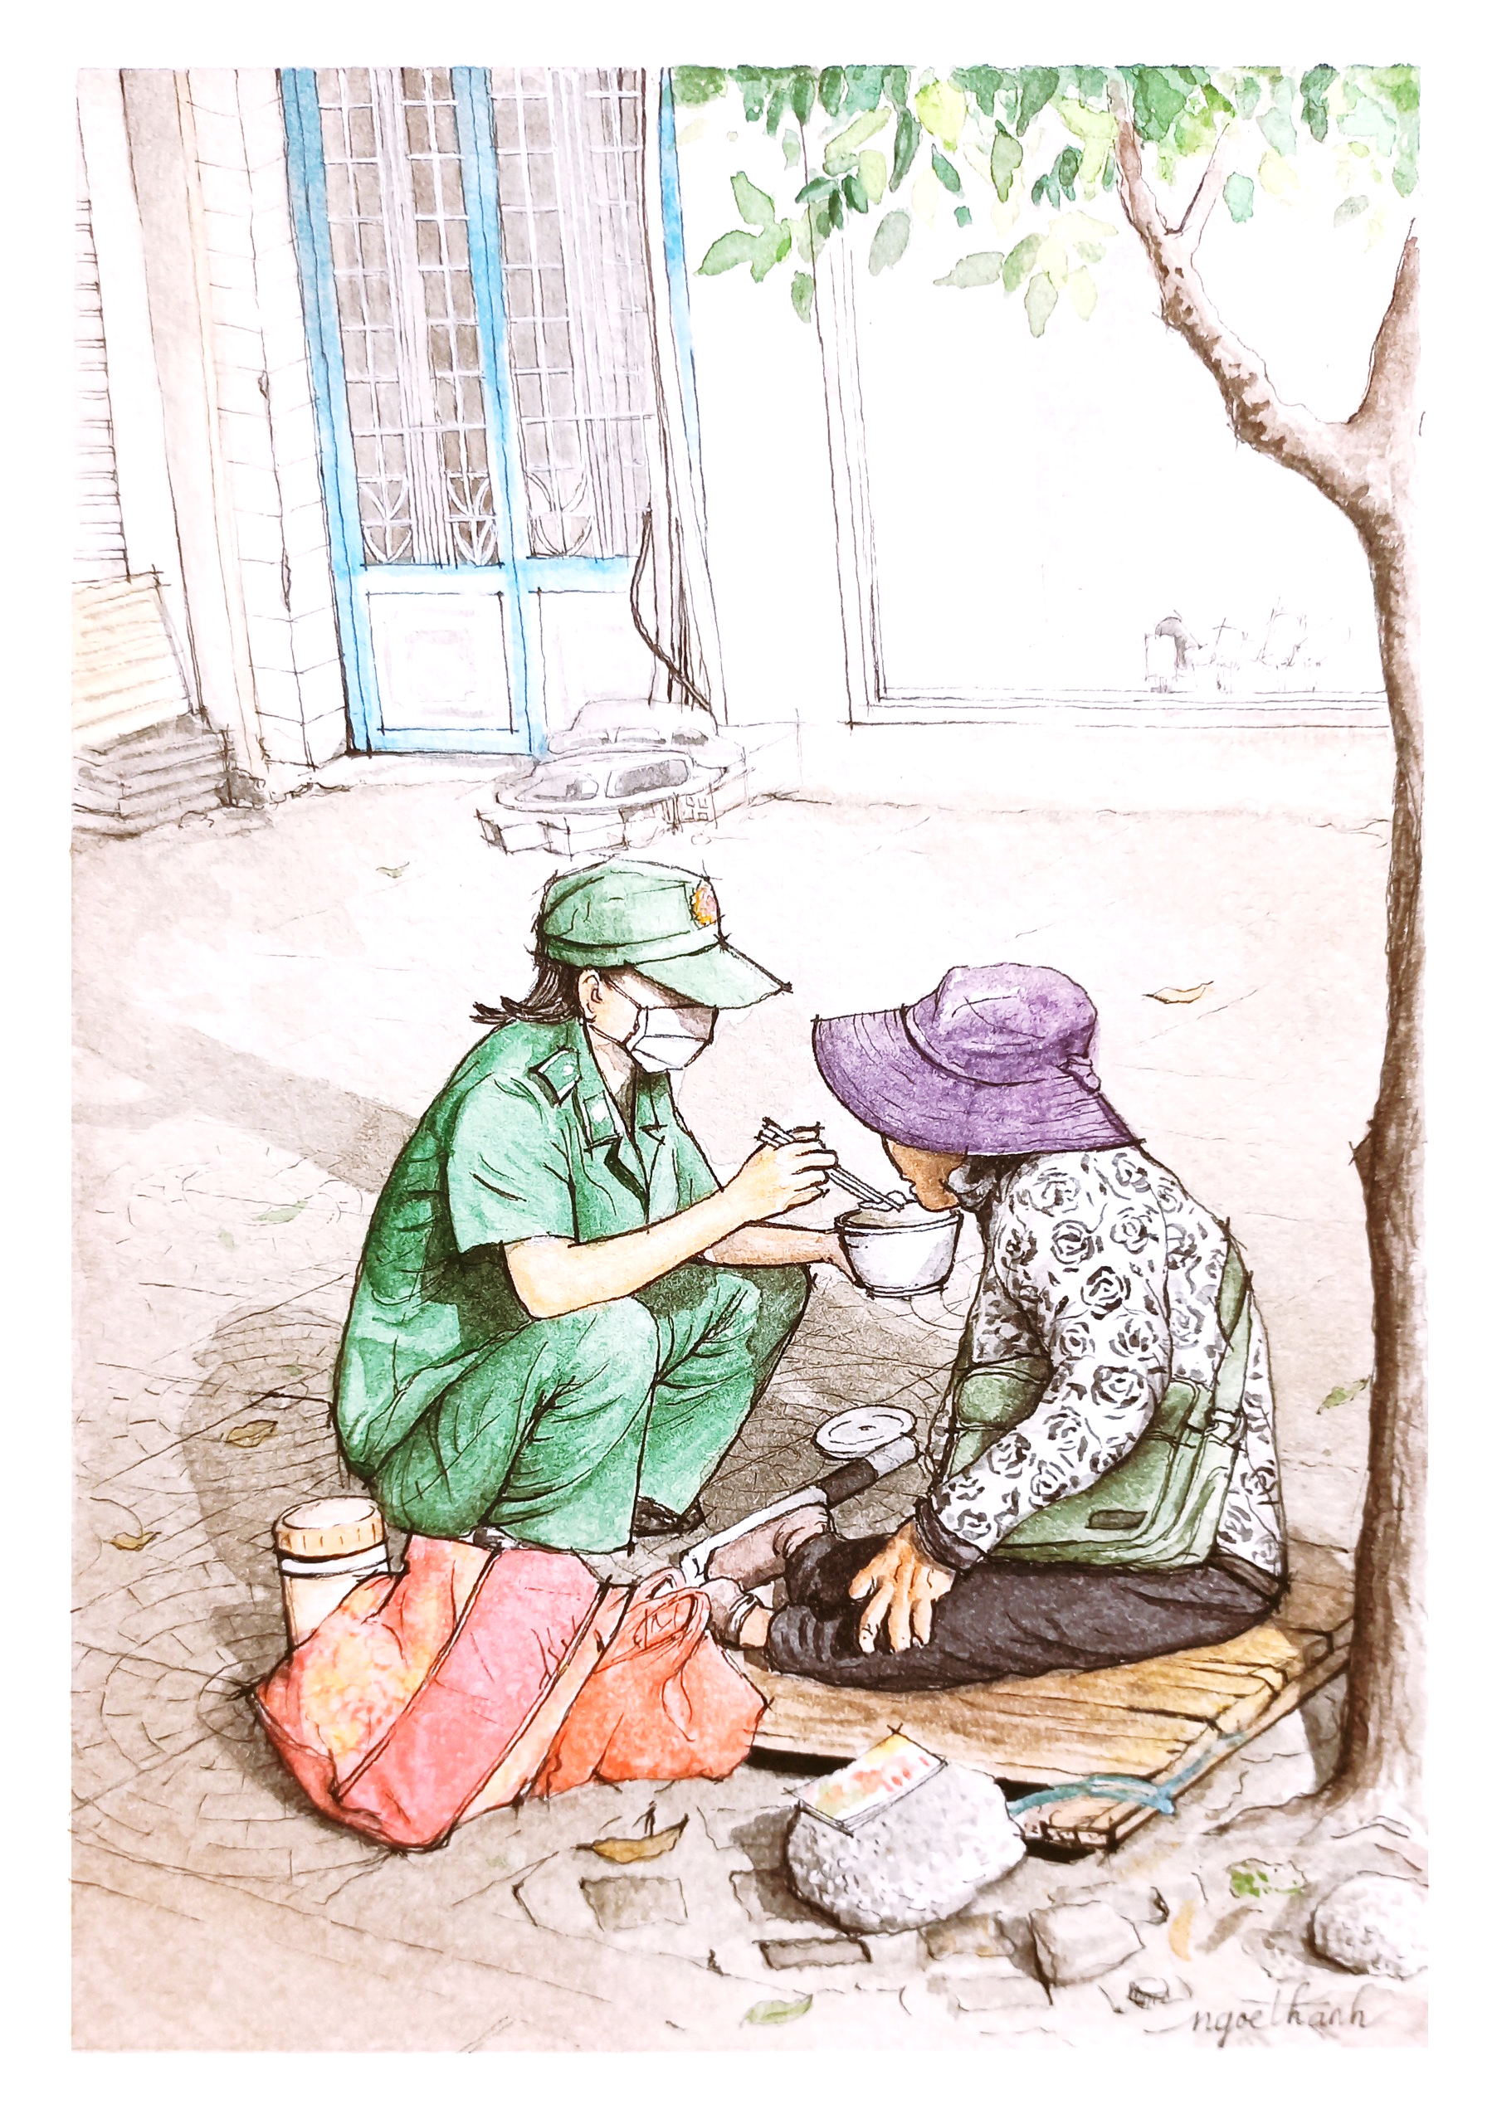
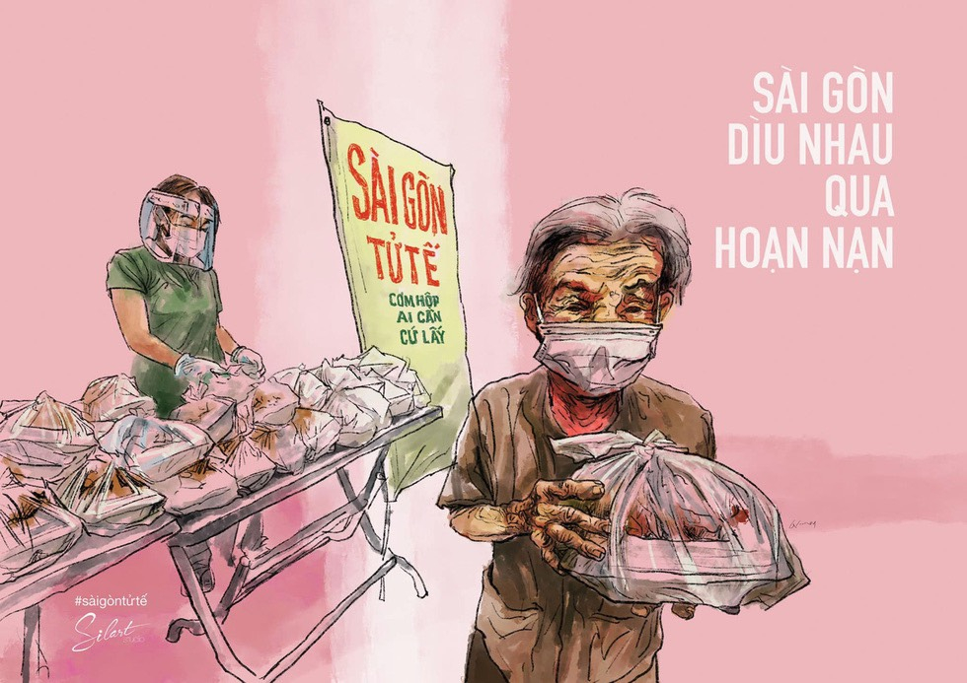

Notes:
Giáo án của Thảo Nguyên 0979818956

Slide 3
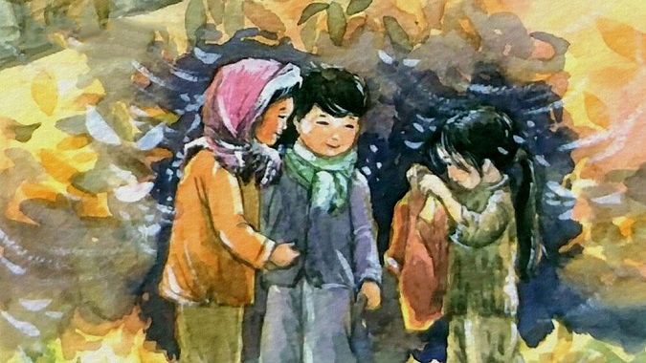
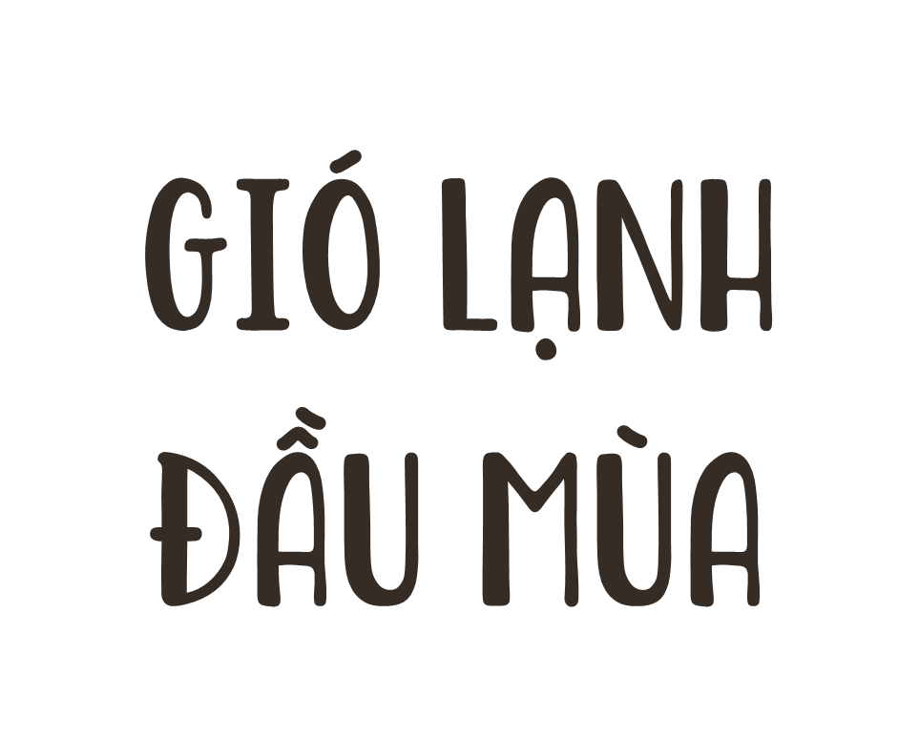
- Thạch Lam-
Notes:
Giáo án của Thảo Nguyên 0979818956

Slide 4
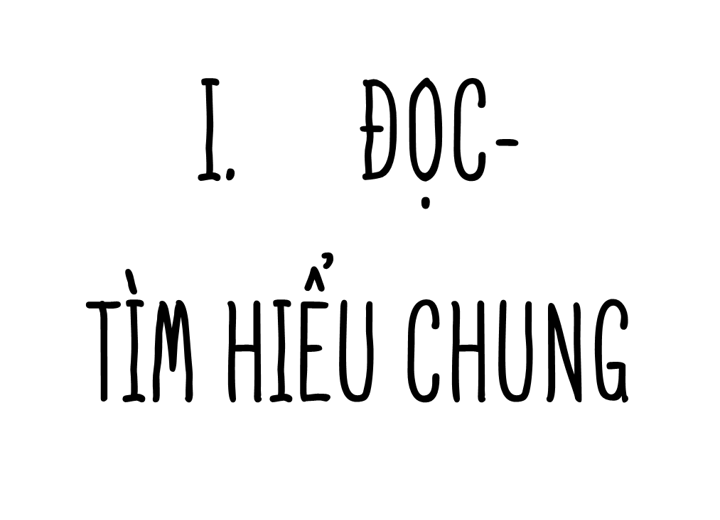
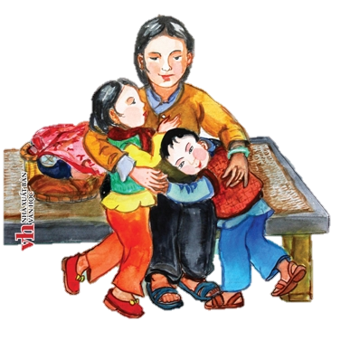
Notes:
Giáo án của Thảo Nguyên 0979818956

Slide 5

1. Đọc- chú thích
a. Đọc
Gv gọi HS đọc trước lớp, các bạn còn lại lắng nghe và đánh giá bài đọc của bạn dựa theo mẫu bảng sau:
BẢNG KIỂM KĨ NĂNG ĐỌC | ĐẠT | CHƯA ĐẠT
Đọc to, rõ ràng, trôi chảy
Đọc đúng, không thêm từ, bớt từ.
Tốc độ, âm lượng đọc phù hợp.
Giọng đọc diễn cảm, thể hiện được cảm xúc của nhân vật.
Notes:
Giáo án của Thảo Nguyên 0979818956

Slide 6
1. Đọc- chú thích
b. Chú thích
- Hanh: thời tiết khô và hơi lạnh
- Hỏa lò: lò than nhỏ để đun nấu hoặc để sưởi ấm
- Vỉ buồm: tấm cói đan dùng để đậy hoặc lót rổ, thúng.
- Vú già: cách gọi người phụ nữ có tuổi, đã từng đi ở để cho trẻ bú trong xã hội cũ.
- Áo vải thâm:….
- Đánh khăng:….
- Đánh đáo:…….
- Guốc:…………
Notes:
Giáo án của Thảo Nguyên 0979818956

Slide 7



2. Tìm hiểu chung
Nhiệm vụ 1:
Nêu những hiểu biết về tác giả Thạch Lam
Nhiệm vụ 2:
Xác định xuất xứ, thể loại, ngôi kể, PTBĐ
Hoạt động cá nhân
Thảo luận theo cặp
Notes:
Giáo án của Thảo Nguyên 0979818956

Slide 8

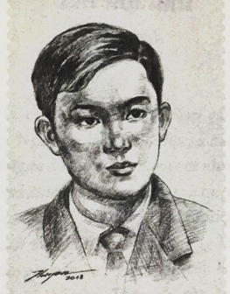


2. Tìm hiểu chung
a. Tác giả
- Tên khai sinh: Nguyễn Tường Vinh.
- Quê : Hà Nội, thuở nhỏ sống ở quê ngoại (Hải Dương)
- Sở trường: truyện ngắn, tùy bút...
- Phong cách sáng tác:
+ Giàu cảm xúc, lời văn bình dị, đậm chất thơ
+ Yêu thương, trân trọng đối với thiên nhiên, con người, cuộc sống.
Thạch Lam
(1910-1942)
Notes:
Giáo án của Thảo Nguyên 0979818956

Slide 9




Notes:
Giáo án của Thảo Nguyên 0979818956

Slide 10
2. Tìm hiểu chung
b. Tác phẩm
- Xuất xứ: In lần đầu trong tập truyện ngắn “Gió đầu mùa”, 1937
- Thể loại: truyện ngắn
- Ngôi kể: ngôi thứ 3
- PTBĐ: Tự sự, kết hợp miêu tả, biểu cảm

Slide 11
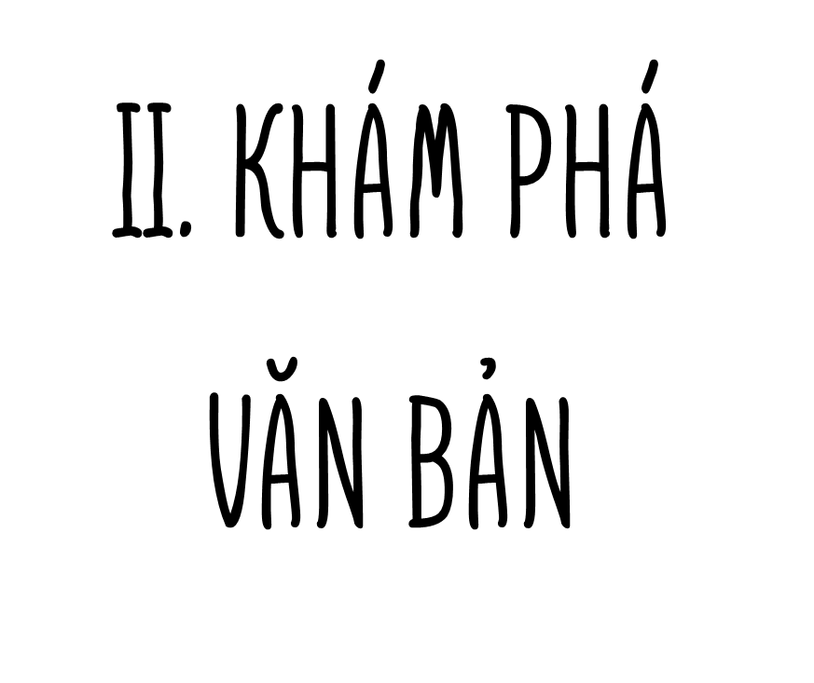
Notes:
Giáo án của Thảo Nguyên 0979818956

Slide 12
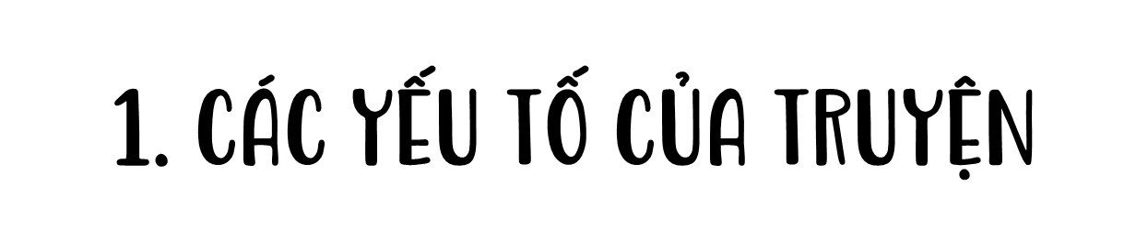


Người kể chuyện: người kể giấu mình → ngôi thứ 3
Nhân vật: Sơn, Lam, Hiên, mẹ Hiên, mẹ Sơn, những đứa trẻ nghèo, vú già.
Notes:
Giáo án của Thảo Nguyên 0979818956

Slide 13

Mẹ nhắc nhở hai chị em và ôm hai chị em vào lòng.
Sơn ngủ dậy, thấy thời tiết đã trở lạnh, cậu xúc động khi nghe mẹ và vú già nhắc tới em Duyên đã mất.
Lúc ăn cơm, nghe vú già nói, Sơn và Lan sợ bị mẹ mắng nên đi tìm Hiên đòi áo mà không gặp.
Sơn và Lan thấy Hiên không có áo ấm mặc nên đã về nhà lấy chiếc áo bông cũ tặng Hiên.
Sơn được mẹ mặc cho quần áo ấm rồi cùng chị Lan ra chợ chơi cùng những đứa trẻ nghèo.
Quay về, Sơn và Lan thấy mẹ Hiên mang áo sang trả, mẹ Sơn cho mẹ Hiên vay tiền mua áo cho con
Notes:
Giáo án của Thảo Nguyên 0979818956

Slide 14

Sơn ngủ dậy, thấy thời tiết đã trở lạnh, cậu xúc động khi nghe mẹ và vú già nhắc tới em Duyên đã mất.
Sơn được mẹ mặc cho quần áo ấm rồi cùng chị Lan ra chợ chơi cùng những đứa trẻ nghèo.
Dượng Bảy ngã xuống trong trận đánh ở Xuân Lộc, trên đường tiến vào Sài Gòn.
Sơn và Lan thấy Hiên không có áo ấm mặc nên đã về nhà lấy chiếc áo bông cũ tặng Hiên.
Quay về, Sơn và Lan thấy mẹ Hiên mang áo sang trả, mẹ Sơn cho mẹ Hiên vay tiền mua áo cho con
Mẹ nhắc nhở hai chị em và ôm hai chị em vào lòng.
Lúc ăn cơm, nghe vú già nói, Sơn và Lan sợ bị mẹ mắng nên đi tìm Hiên đòi áo mà không gặp.
Notes:
Giáo án của Thảo Nguyên 0979818956

Slide 15


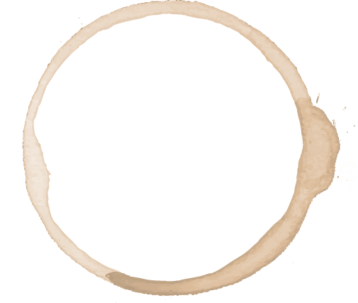
Phần 1: Buổi sáng mùa đông ở nhà Sơn, cậu được mặc quần áo ấm, nghe mẹ và vú già nhắc tới em Duyên
Phần 2: Sơn và chị Lan ra chợ chơi với những đứa trẻ nghèo và mang cái áo bông cũ tặng Hiên
Phần 3: Sơn và chị sợ mẹ mắng nên đi tìm Hiên đòi áo mà không gặp, mẹ Sơn trò chuyện với mẹ Hiên và hai chị em Sơn
Notes:
Giáo án của Thảo Nguyên 0979818956

Slide 16
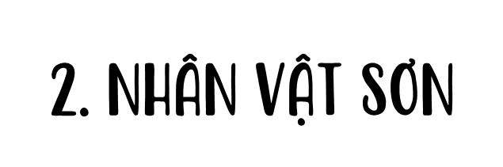
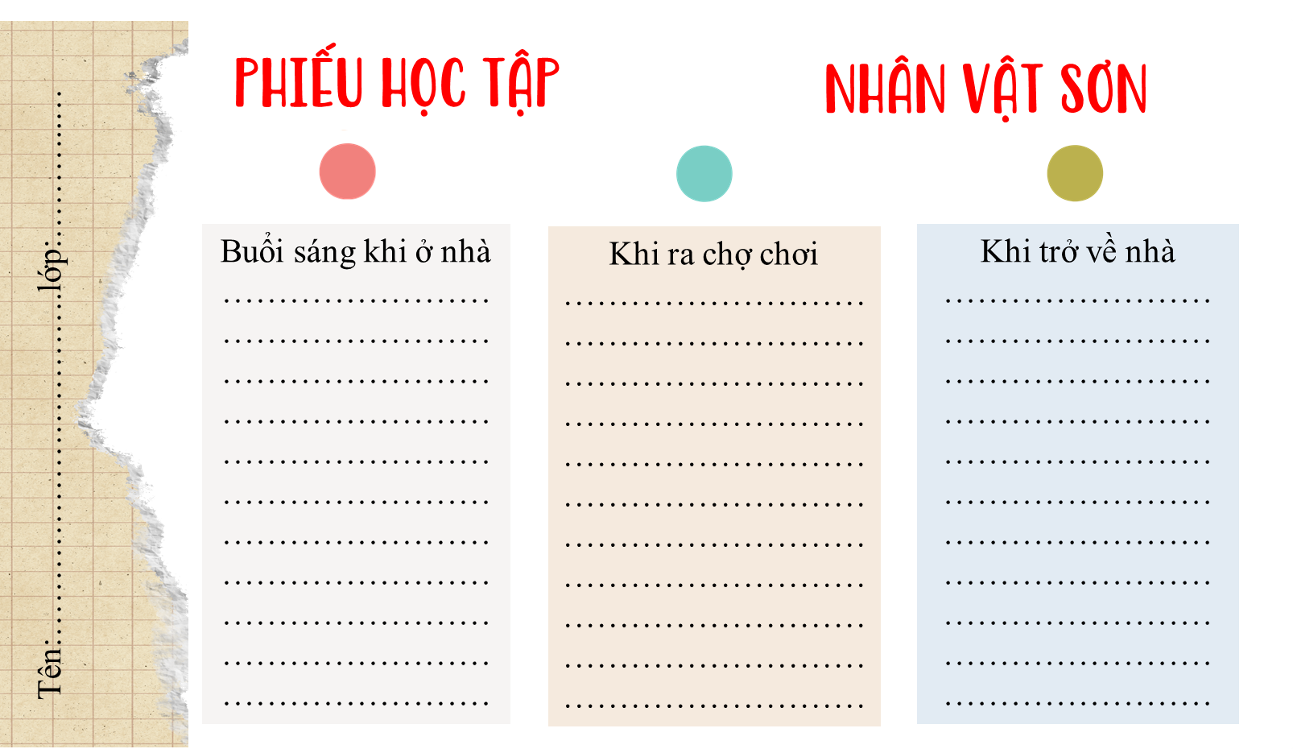

Notes:
Giáo án của Thảo Nguyên 0979818956

Slide 17
a. Buổi sáng khi ở nhà
Hành động: ngủ dậy, còn nằm trong chăn chưa muốn bước xuống
Cảm nhận sự thay đổi của thiên nhiên, trời đất lúc giao mùa.
Cảm xúc: nghe mẹ và vú già nhắc về chuyện của em Duyên → xúc động.
Mặc quần áo ấm áp, ngồi sưởi.
Gia đình khá giả, cuộc sống sung sướng, no đủ
Tâm hồn tinh tế, giàu tình cảm.

Slide 18
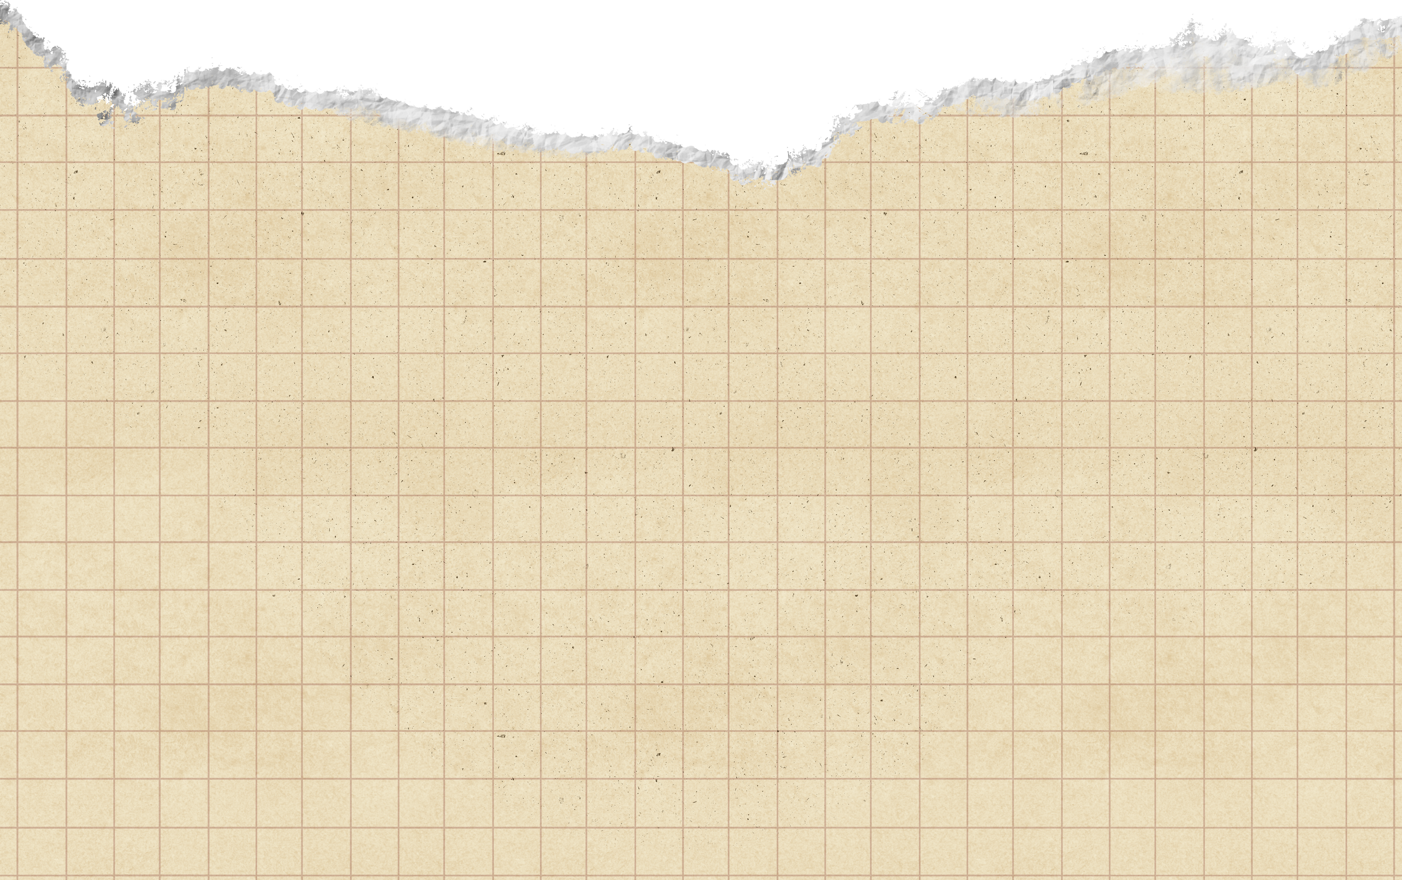
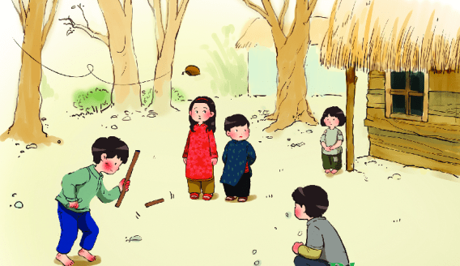
b. Khi ra chợ chơi
- Thân mật chơi đùa với lũ trẻ nghèo, không tỏ ra kiêu kì.
Thân thiện, chan hòa.
Không phân biệt giàu nghèo, giai cấp, địa vị, tầng lớp.
- Hỏi chuyện Hiên, thấy Hiên lạnh, không áo ấm → tặng Hiên chiếc áo bông cũ.
- Sơn thấy “ấm áp, vui vui” khi đem chiếc áo bông cũ cho Hiên.
→ Biết yêu thương, chia sẻ, giúp đỡ người khác.
Notes:
Giáo án của Thảo Nguyên 0979818956

Slide 19
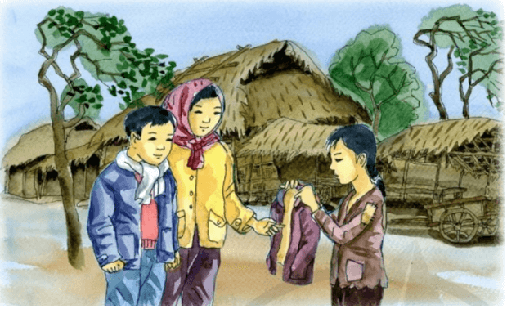
Notes:
Giáo án của Thảo Nguyên 0979818956

Slide 20
Notes:
Giáo án của Thảo Nguyên 0979818956

Slide 21
c. Khi trở về nhà
- Lo lắng, sợ mẹ mắng.
- Vội vàng bỏ ăn, đi tìm Hiên đòi lại áo nhưng không gặp.
- Khép nép bước vào nhà.
Cúi đầu, im lặng, nép sau lưng chị.
Tâm lí hồn nhiên, trong sáng, rất trẻ thơ.
Sơn là đứa trẻ ngoan, biết phân biệt đúng sai.
Nghệ thuật miêu tả tâm lí nhân vật.
Notes:
Giáo án của Thảo Nguyên 0979818956

Slide 22

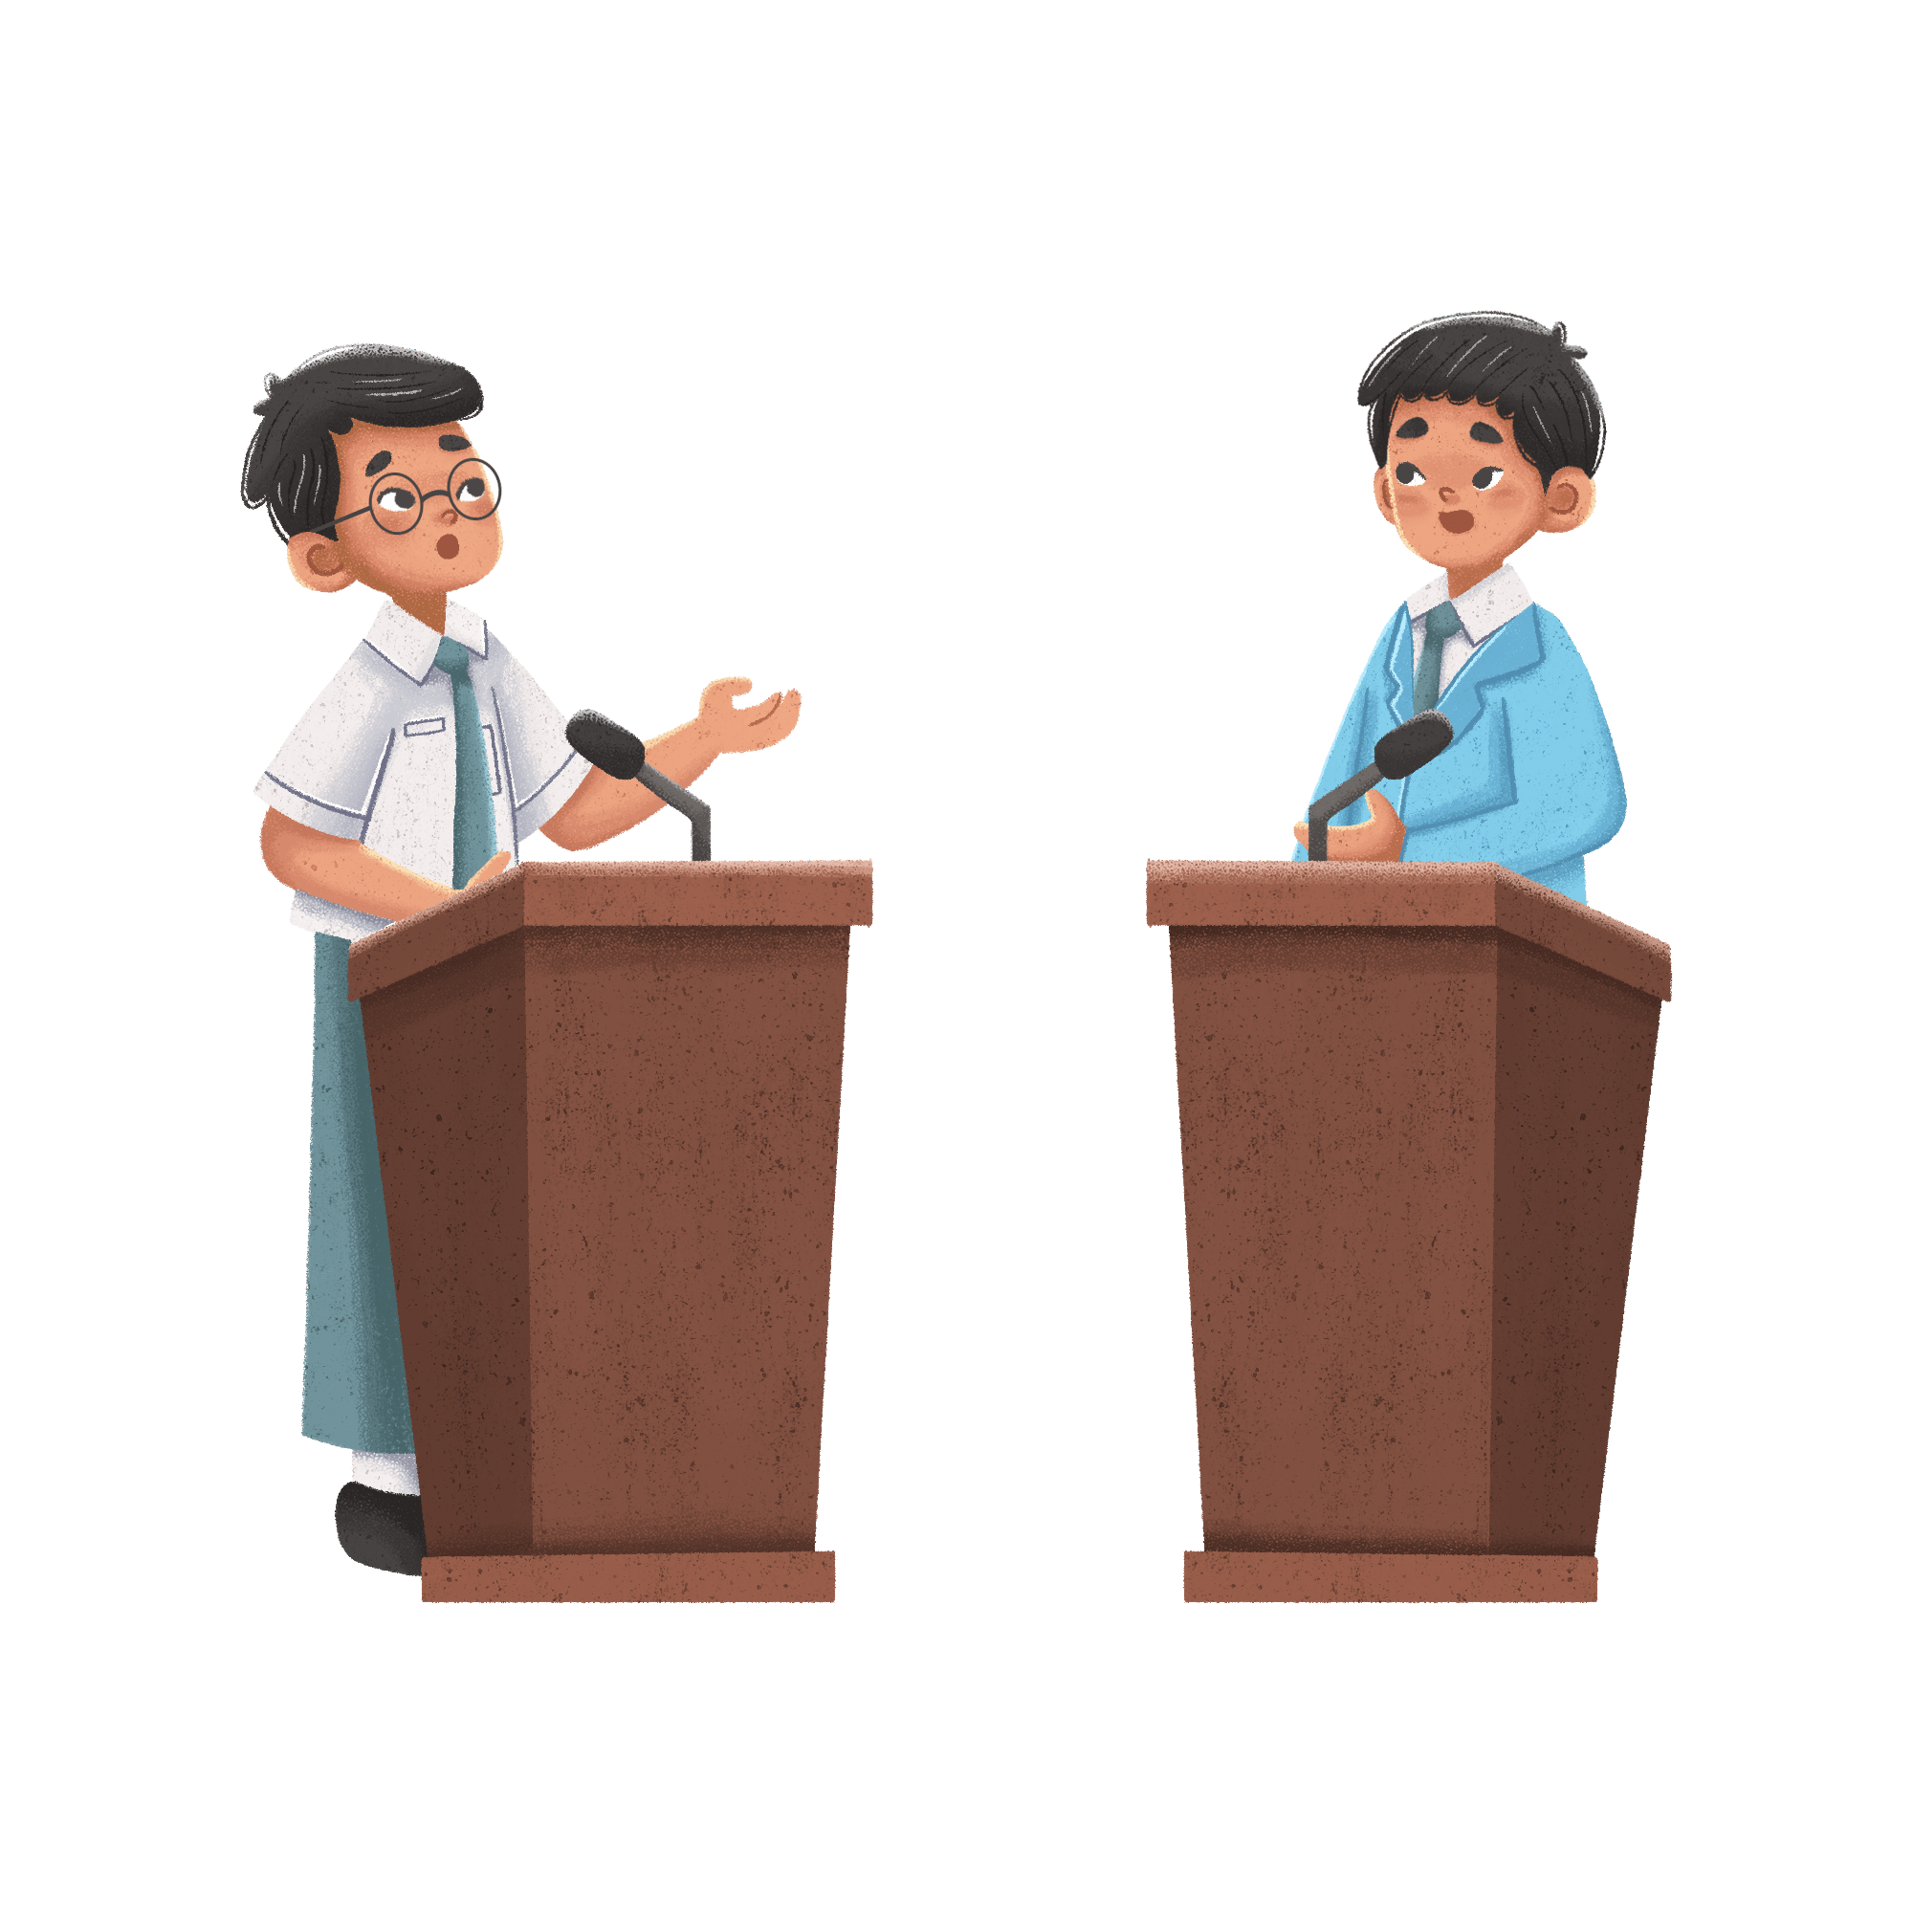
Có ý kiến cho rằng: Hành động đi đòi áo của Sơn và Lan làm cho người đọc mất thiện cảm đối với nhân vật. Em có đồng ý không? Vì sao?
Notes:
Giáo án của Thảo Nguyên 0979818956

Slide 23
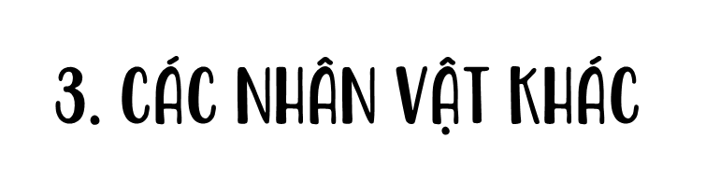
a
Chị Lan và những đứa trẻ nghèo
- Chị Lan: là cô bé ngây thơ, trong sáng, giàu lòng yêu thương.
- Những đứa trẻ nghèo:
+ Cúc, Xuân, Tý, Túc: mặc bộ quần áo nâu bạc, vá nhiều chỗ, môi tím lại, da thịt thâm đi vì lạnh.
+ Cái Hiên: manh áo tả tơi, hở cả lưng và tay, đứng co ro.
Những đứa trẻ nghèo khó, vất vả, đáng thương, bất hạnh.
Vẫn giữ được nét trong sáng, hồn nhiên…

Slide 24
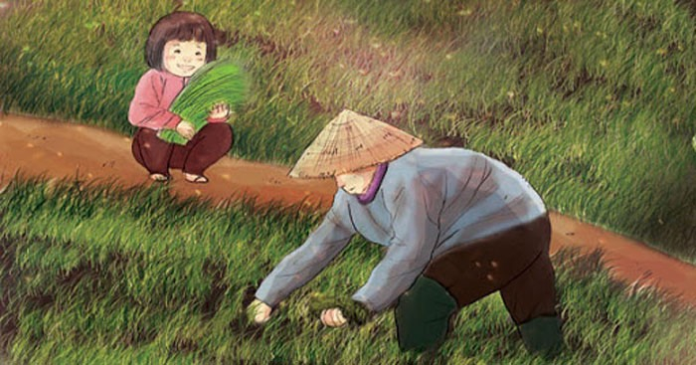
b
Hai người mẹ: mẹ của Sơn và mẹ của Hiên
* Mẹ của Hiên:
- Người mẹ nghèo khổ, mò cua bắt
ốc, không đủ tiền may áo cho con.
- Cách ứng xử:
  Hành động: mang trả áo
  Lời nói: Tôi biết cậu ở đây đùa, nên tôi phải vội vàng mang lại đây trả mợ.
  Xưng hô: Tôi- cậu- mợ; bẩm- cháu
  ➔ Người mẹ nghèo nhưng khéo léo, có lòng tự trọng, dạy con “đói cho sạch, rách cho thơm”.
Notes:
Giáo án của Thảo Nguyên 0979818956

Slide 25
b
Hai người mẹ: mẹ của Sơn và mẹ của Hiên
* Mẹ của Sơn:
- Giàu có, thuộc tầng lớp trung lưu.
- Cách ứng xử:
  Với mẹ con Hiên: hỏi han hoàn cảnh, cho vay 5 đồng để mẹ Hiên may áo cho con.
  ➔ Nhân hậu, tế nhị
  Với các con: không tự tiện lấy áo cho người khác mà phải xin phép, vui vì con biết chia sẻ, giúp đỡ người khác.
  ➔ Vừa nghiêm khắc, vừa yêu thương
Notes:
Giáo án của Thảo Nguyên 0979818956

Slide 26
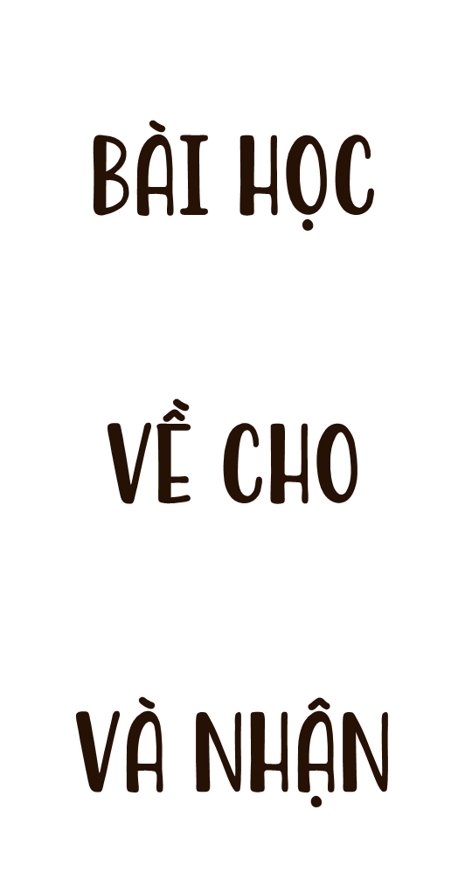
Cách chia sẻ yêu thương
Yêu thương trao đi có thể là vật chất, hoặc niềm vui tinh thần…nhưng cần thật lòng.
Cách trao yêu thương cũng rất quan trọng, không để người nhận chạnh lòng
Cách đón nhận yêu thương
Đón nhận yêu thương với thái độ trân trọng, biết ợn tấm lòng người trao.
Giữ gìn, nâng niu và có những thái độ, hành động phù hợp với món quà đó.
Notes:
Giáo án của Thảo Nguyên 0979818956

Slide 27
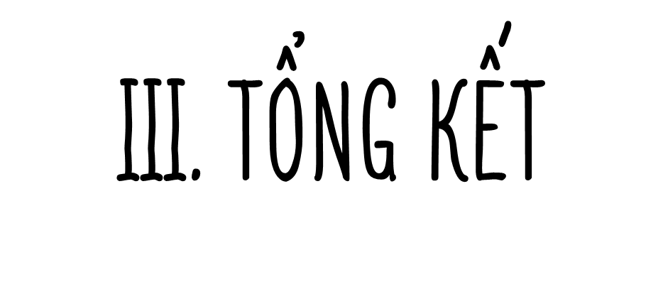
Notes:
Giáo án của Thảo Nguyên 0979818956

Slide 28

1. Nghệ thuật
- Cách kể chuyện nhẹ nhàng, tinh tế, theo dòng cảm xúc của nhân vật.
- Nhân vật được xây dựng qua nhiều phương diện như hành động, lời nói và tinh tế miêu tả tâm lí nhân vật
- Tình huống đặc sắc, có những chi tiết truyện giàu ý nghĩa.
Notes:
Giáo án của Thảo Nguyên 0979818956

Slide 29
2. Nội dung
- Khắc hoạ những con người nơi làng quê nghèo khó, có lòng tự trọng và những người có điều kiện sống tốt hơn biết yêu thương, sẻ chia.
- Đề cao tinh thần nhân văn, đồng cảm, sẻ chia giúp đỡ nhưng con người bất hạnh, thiệt thòi.
Notes:
Giáo án của Thảo Nguyên 0979818956

Slide 30

Giống nhau
Đều là những cô bé có hoàn cảnh đáng thương, nghèo khổ.
Dáng vẻ bên ngoài: rách rưới, thiếu thôn.
Đều được miêu tả ở thời điểm mùa đông lạnh giá.
Notes:
Giáo án của Thảo Nguyên 0979818956

Slide 31
Nội dung so sánh |  | Hiên | Cô bé bán diêm
Khác nhau | Tên gọi | - Có tên | - Không tên
 | Cách đối xử của người thân và mọi người xung quanh | - Hiên có nhận được tình thương của mọi người: mẹ, bạn bè,… | - Cô bé bán diêm có cuộc sống bất hạnh, không nhận được tình yêu thương (bố đánh đập, mắng chửi, bị người qua lại lãnh đạm, thờ ơ.
 | Công việc | - Còn tuổi ăn, tuổi chơi, chưa phải mưu sinh vất vả. | - Phải mưu sinh bằng nghề bán diêm và trông chờ vào sự bố thí của người khác.
 | Kết thúc | - Cái kết có hậu, Hiên có áo ấm. | - Cái kết vừa có hậu vừa mang tính bi kịch, cô bé bán diêm chết.
Notes:
Giáo án của Thảo Nguyên 0979818956

Slide 32

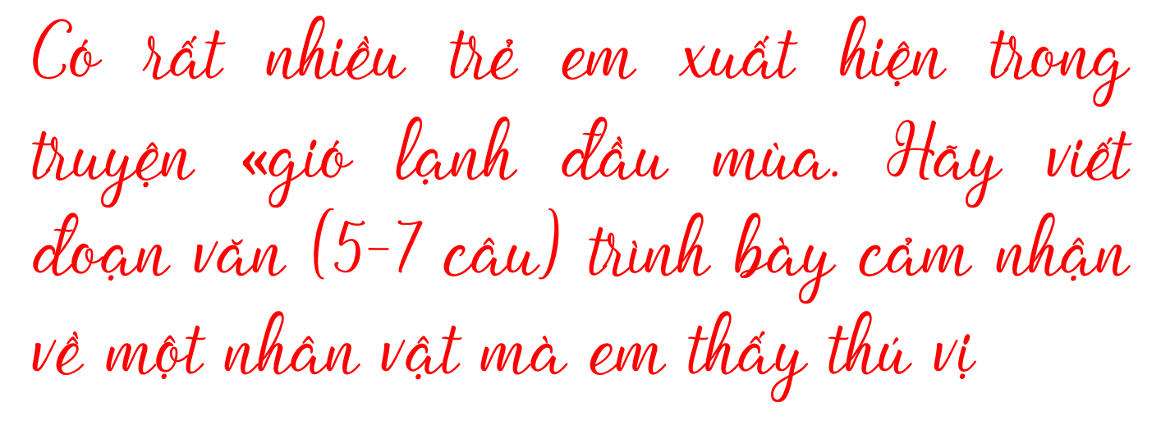
- Hình thức đoạn văn: 5- 7 câu.
- Nội dung đoạn văn: Cảm nhận về một nhân vật (Sơn, chị Lan…)
- Câu mở đoạn: Cần giới thiệu tên nhân vật, tên truyện, tên tác giả, cảm xúc chung về nhân vật.
Các câu tiếp theo cần thể cảm xúc về điểm nổi bật của nhân vật. Lí do em yêu thích.
Câu kết đoạn cần khái quát nội dung chính của truyện và đặc điểm nhân vật.
Notes:
Giáo án của Thảo Nguyên (0979818956)

Slide 33
Sơn là một em bé sống với bạn bè rất có tình người. Trong lúc mấy đứa em họ của Sơn thì “kiêu kì và khinh khỉnh” với các bạn, trái lại Sơn và chị Lan rất chan hòa với chúng. Vì thế mới thấy chị em Sơn đến, chúng nó “lộ vẻ vui mừng”. Gặp bạn, buổi sớm trong gió lạnh đầu mùa, cái nhìn của Sơn đối với bạn nhỏ, những thằng Cúc, thằng Xuân, con Tí, con Túc,… là cái nhìn yêu thương, cảm thông với cảnh nghèo của bạn. Trời lạnh mà chúng nó vẫn “ăn mặc không khác ngày thường, vần những bộ quần áo nâu bạc đã rách vá nhiều chỗ”, và “môi chúng nó tím lại…”, chỗ áo quần rách “da thịt thâm đi”. Mỗi lần làn gió lạnh thổi qua, các bạn nhỏ của Sơn “lại run lên” và “hai hàm răng đập vào nhau”. Biết quan tâm tới mọi người, biết san sẻ, cảm thông với bạn bè chỉ có ở những trái tim nhân ái, những tấm lòng nhân hậu. Sơn đã chơi, đã sống với bạn bằng trái tim nhân ái, bằng tấm lòng nhân hậu như thế!
Notes:
Giáo án của Thảo Nguyên (0979818956)

Slide 34


Khi tỉnh dậy, nhân vật Sơn trong truyện “Gió lạnh đầu mùa” nhận thấy điều gì?
A. Mọi người đã ăn sáng cả rồi
B. Mọi người đã đi làm cả rồi
C. Mọi người đã mặc áo rét cả rồi
D. Mọi người đang sưởi ấm bên bếp lửa
Notes:
Giáo án của Thảo Nguyên 0979818956

Slide 35
Dáng vẻ bề ngoài của Hiên trong truyện “Gió lạnh đầu mùa” được miêu tả như thế nào?
A. Mặc áo bông ấm, mới mua, rất đẹp.
B. Mặc có manh áo rách tả tơi, hở cả lưng và tay
C. Mặc áo bông có vài mảnh vá
D. Mặc áo len đã cũ
Notes:
Giáo án của Thảo Nguyên 0979818956

Slide 36
Khi nhìn thấy Hiên “mặc có manh áo rách”, Sơn trong truyện “Gió lạnh đầu mùa” đã thì thầm với chị Lan điều gì ?
A. Hay cho nó cái áo bông cũ, chị ạ.
B. Hay cho nó cái áo len cũ này, chị ạ
C. Hay cho nó cái khăn len cũ này, chị ạ
D. Hay cho nó đôi tất tay cũ này, chị ạ
Notes:
Giáo án của Thảo Nguyên 0979818956

Slide 37
Trong truyện “Gió lạnh đầu mùa” khi biết hai chị em Sơn cho Hiên chiếc áo bông cũ, mẹ của hai em đã thể hiện thái độ như thế nào ?
A. Rất tức giận, vì các con đã tự ý cho Hiên áo mà chưa xin phép mẹ
B. Rất buồn, vì các con đã làm trái lời mẹ dạy
C. Âu yếm ôm hai chị em vào lòng và tự hào về các con biết yêu thương, chia sẻ.
D. Đánh mắng hai chị em vì dám cho một vật kỷ niệm thiêng liêng của gia đình
Notes:
Giáo án của Thảo Nguyên 0979818956

Slide 38
Phương án nào nêu đúng về nghĩa của từ “hanh” ?
A. Thời tiết khô và hơi lạnh
B. Thời tiết khô và có gió to
C. Thời tiết mát mẻ và có mưa phùn
D. Thời tiết mát mẻ, có lúc có mưa dông
Notes:
Giáo án của Thảo Nguyên 0979818956

Slide 39
Vì sao mẹ Sơn lại cho mẹ Hiên vay tiền mà không cho áo ?
A. Vì mẹ Sơn không muốn giúp đỡ người khác
B. Vì mẹ Sơn muốn lấy lại số tiền cho vay
C. Vì mẹ Sơn rất quý chiếc áo là kỷ vật của em Duyên
D. Vì mẹ Sơn muốn giữ chiếc áo là kỷ vật của em Duyên và vẫn muốn giúp đỡ mẹ Hiên
Notes:
Giáo án của Thảo Nguyên 0979818956

Slide 40
Vì sao mẹ Hiên lại trả lại chiếc áo?
A. Vì mẹ Hiên chê áo xấu
B. Vì Sơn đòi lại áo
C. Vì mẹ Hiên biết đó là kỷ vật của bé Duyên
D. Vì mẹ Hiên nghèo nhưng có lòng tự trọng, biết mẹ Sơn chưa có sự đồng ý
Notes:
Giáo án của Thảo Nguyên 0979818956

Slide 41
Vì sao những đứa trẻ nghèo không dám lại gần chơi với Sơn và Lan?
A. Vì chúng không thích chơi với những người có điều kiện khá giả.
B. Vì Sơn và Lan có thái độ khinh khỉnh
C. Vì chúng ngại cái nghèo của mình, biết thân biết phận
D. Cả A và B đều đúng
Notes:
Giáo án của Thảo Nguyên 0979818956

